Slide 1

Die quantenmechanische Wellenfunktion $ψ$
Erlasstagung Physik
01.-03.02.2023
C.-J. Pardall CC BY 4.0

Slide 2
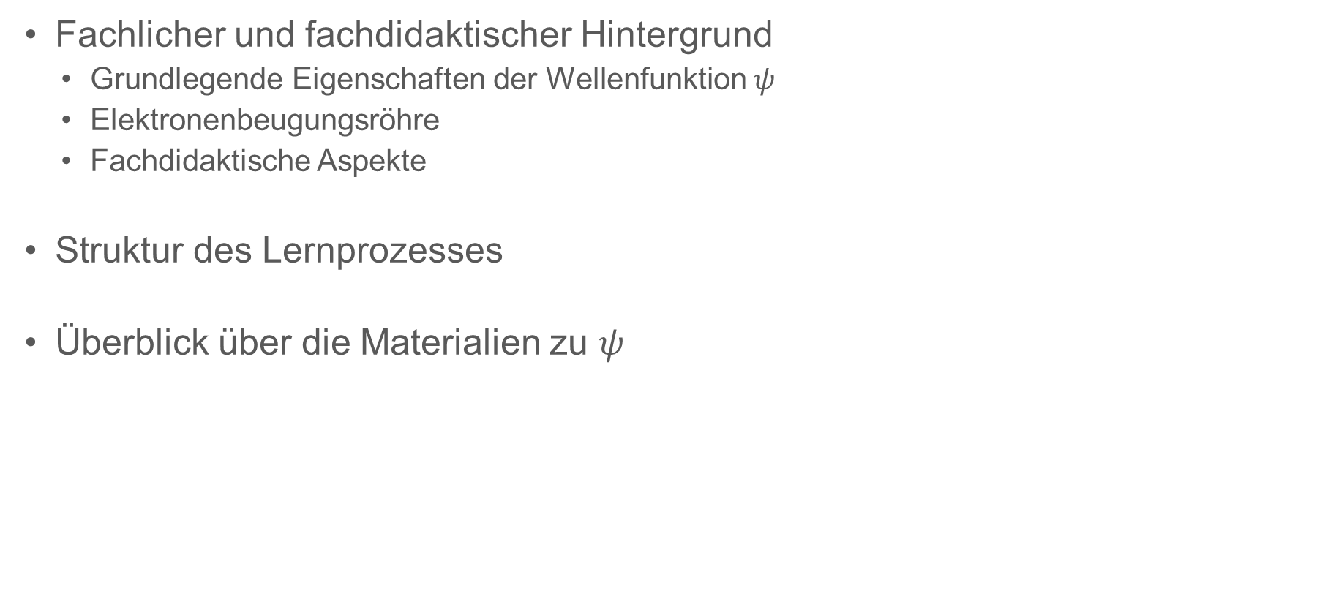
Überblick
Fachlicher und fachdidaktischer Hintergrund
  Grundlegende Eigenschaften der Wellenfunktion $ψ$
  Elektronenbeugungsröhre
  Fachdidaktische Aspekte
Struktur des Lernprozesses
Überblick über die Materialien zu $ψ$

Slide 3
Grundlegende Eigenschaften der Wellenfunktion $ψ$
für Lehrkräfte, kein Einsatz im Unterricht!
Schrödinger-Gleichung (nicht-relativistische Quantenmechanik)
  massebehaftete Quantenobjekte in äußeren Feldern
  keine Quantisierung des elektromagnetischen Feldes, keine Photonen
Quantenfeldtheorien
  Quantenelektrodynamik: Quantisierung des el.-magn. Feldes, Photonen!
  Erzeugung und Vernichtung von Quantenobjekten
Grundlage für das Folgende:
Axiome der Quantenmechanik, Kopenhagener Deutung

Slide 4
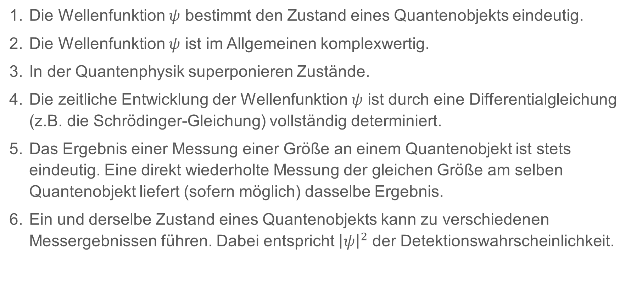
Grundlegende Eigenschaften der Wellenfunktion $ψ$
für Lehrkräfte, kein Einsatz im Unterricht!
Die Wellenfunktion $ψ$ bestimmt den Zustand eines Quantenobjekts eindeutig.
Die Wellenfunktion $ψ$ ist im Allgemeinen komplexwertig.
In der Quantenphysik superponieren Zustände.
Die zeitliche Entwicklung der Wellenfunktion $ψ$ ist durch eine Differentialgleichung (z.B. die Schrödinger-Gleichung) vollständig determiniert.
Das Ergebnis einer Messung einer Größe an einem Quantenobjekt ist stets eindeutig. Eine direkt wiederholte Messung der gleichen Größe am selben Quantenobjekt liefert (sofern möglich) dasselbe Ergebnis.
Ein und derselbe Zustand eines Quantenobjekts kann zu verschiedenen Messergebnissen führen. Dabei entspricht ${\left|ψ\right|}^{2}$ der Detektionswahrscheinlichkeit.

Slide 5
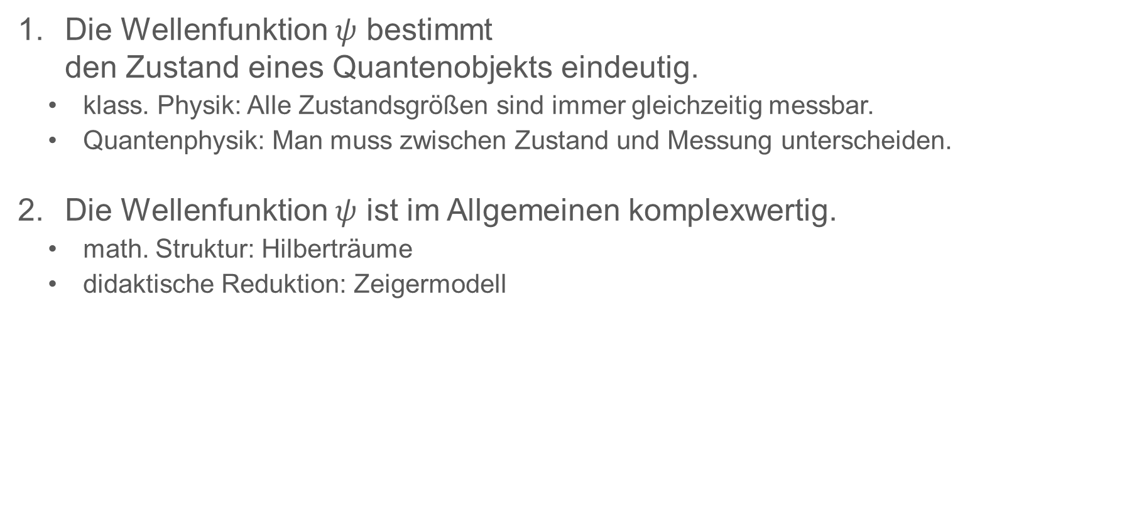

Grundlegende Eigenschaften der Wellenfunktion $ψ$
für Lehrkräfte, kein Einsatz im Unterricht!
Die Wellenfunktion $ψ$ bestimmt
den Zustand eines Quantenobjekts eindeutig.
  klass. Physik: Alle Zustandsgrößen sind immer gleichzeitig messbar.
  Quantenphysik: Man muss zwischen Zustand und Messung unterscheiden.
Die Wellenfunktion $ψ$ ist im Allgemeinen komplexwertig.
  math. Struktur: Hilberträume
  didaktische Reduktion: Zeigermodell
$$φ$$

Slide 6
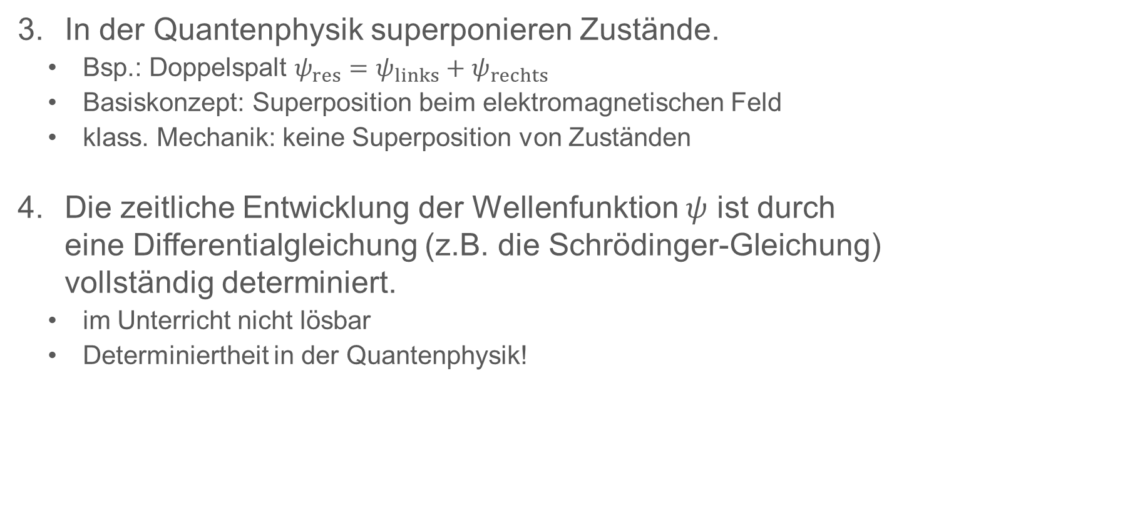

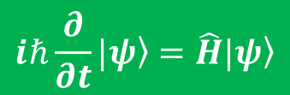
Grundlegende Eigenschaften der Wellenfunktion $ψ$
für Lehrkräfte, kein Einsatz im Unterricht!
In der Quantenphysik superponieren Zustände.
  Bsp.: Doppelspalt $ψ_{res}=ψ_{links}+ψ_{rechts}$
  Basiskonzept: Superposition beim elektromagnetischen Feld
  klass. Mechanik: keine Superposition von Zuständen
Die zeitliche Entwicklung der Wellenfunktion $ψ$ ist durch
eine Differentialgleichung (z.B. die Schrödinger-Gleichung)
vollständig determiniert.
  im Unterricht nicht lösbar
  Determiniertheit in der Quantenphysik!
$$∆φ$$
$$iℏ\frac{∂}{∂t}\left.|ψ\right\rangle =\hat{H}\left.|ψ\right\rangle$$

Slide 7
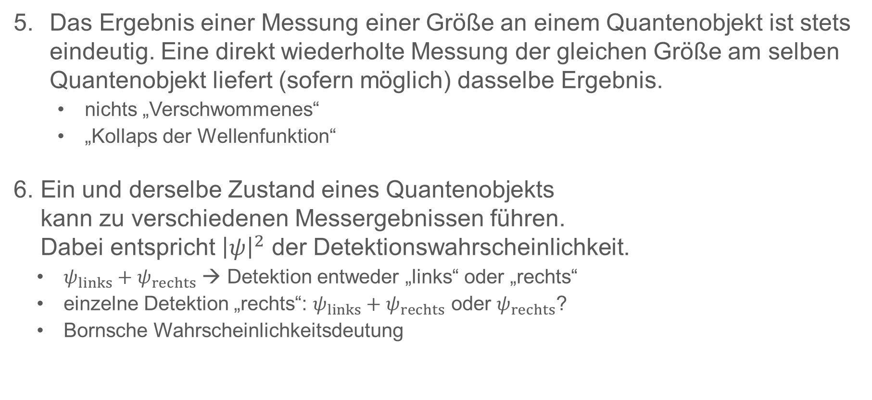
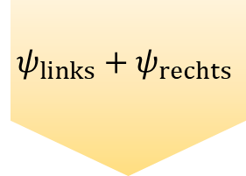
Grundlegende Eigenschaften der Wellenfunktion $ψ$
für Lehrkräfte, kein Einsatz im Unterricht!
Das Ergebnis einer Messung einer Größe an einem Quantenobjekt ist stets eindeutig. Eine direkt wiederholte Messung der gleichen Größe am selben Quantenobjekt liefert (sofern möglich) dasselbe Ergebnis.
    nichts „Verschwommenes“
    „Kollaps der Wellenfunktion“
Ein und derselbe Zustand eines Quantenobjekts
kann zu verschiedenen Messergebnissen führen.
Dabei entspricht ${\left|ψ\right|}^{2}$ der Detektionswahrscheinlichkeit.
  $ψ_{links}+ψ_{rechts}$ → Detektion entweder „links“ oder „rechts“
  einzelne Detektion „rechts“: $ψ_{links}+ψ_{rechts}$ oder $ψ_{rechts}$?
  Bornsche Wahrscheinlichkeitsdeutung
$$ψ_{links}+ψ_{rechts}$$
klick

Slide 8
Grundlegende Eigenschaften der Wellenfunktion $ψ$
für Lehrkräfte, kein Einsatz im Unterricht!
Die Wellenfunktion $ψ$ bestimmt den Zustand eines Quantenobjekts eindeutig.
Die Wellenfunktion $ψ$ ist im Allgemeinen komplexwertig.
In der Quantenphysik superponieren Zustände.
Die zeitliche Entwicklung der Wellenfunktion $ψ$ ist durch eine Differentialgleichung (z.B. die Schrödinger-Gleichung) vollständig determiniert.
Das Ergebnis einer Messung einer Größe an einem Quantenobjekt ist stets eindeutig. Eine direkt wiederholte Messung der gleichen Größe am selben Quantenobjekt liefert (sofern möglich) dasselbe Ergebnis.
Ein und derselbe Zustand eines Quantenobjekts kann zu verschiedenen Messergebnissen führen. Dabei entspricht ${\left|ψ\right|}^{2}$ der Detektionswahrscheinlichkeit.

Slide 9
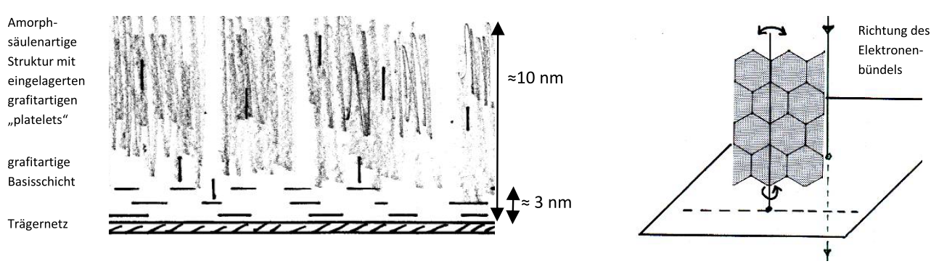
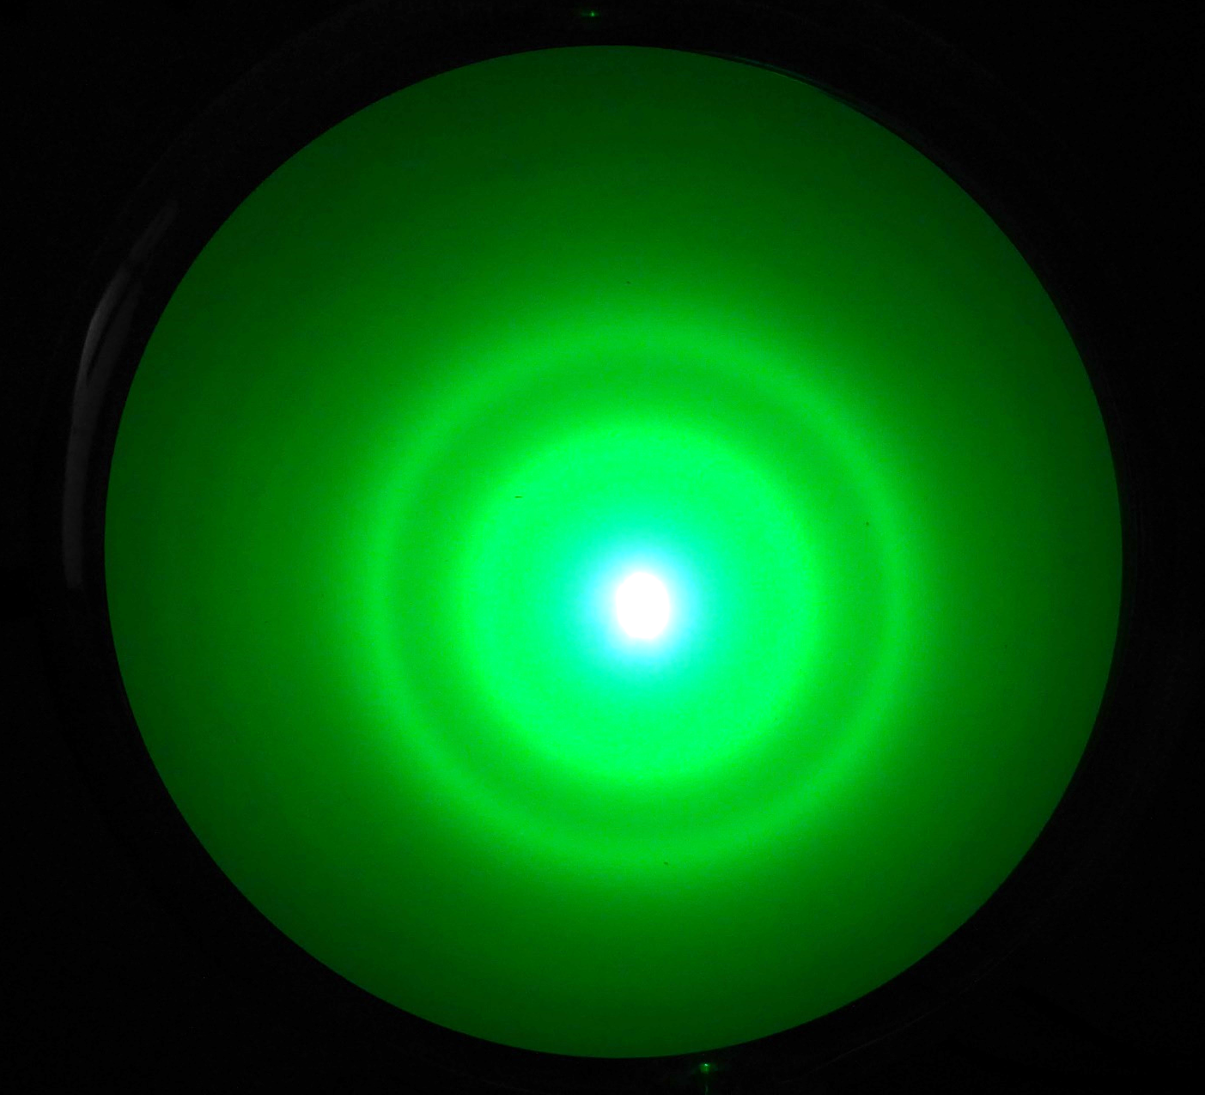
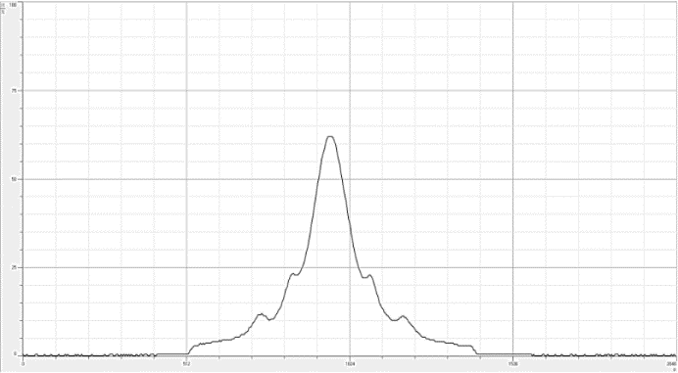
Elektronenbeugungsröhre
für Lehrkräfte, kein Einsatz im Unterricht!
Gitter-Beugung oder Bragg-Reflexion?
Untersuchungen von M. Rode:
  Aufbau der Folie: Trägernetz,
  Basisschicht, säulenartige Struktur
  Gitter-Beugung, Bragg-Reflexion
  und weitere Interferenzeffekte!
  bisher keine Messungen, die einen Beitrag eindeutig ausschließen
im Unterricht
  didaktische Reduktion notwendig!
  einfachstes Modell: Gitter-Beugung
Zum Aufbau der Kohlenstoffschicht (M. Rode, CC BY 4.0)
Interferenzmuster und entsprechende Intensitätsverteilung
(M. Rode, CC BY 4.0)

Slide 10
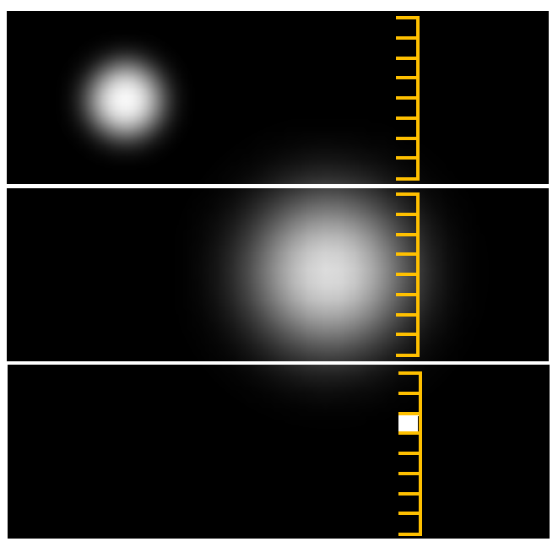

Fachdidaktische Aspekte
Didaktische Modelle für die Wellenfunktion
  Zeigermodell
  Wolkenmodell
Zustand und Messung
  Bornsche Wahrscheinlichkeitsdeutung
  Ensemble-Interpretation
„Detektionswahrscheinlichkeit“
Schülervorstellungen
  Koexistenz von Wellen- und Teilchenmodell
  Wahrscheinlichkeit als Ungenauigkeit
  Bahnbegriff
  Übergeneralisierung bei den Eigenschaften verschiedener Quantenobjekten
$$∆φ$$
C.-J. Pardall CC BY 4.0

Slide 11

Struktur des Lernprozesses
$$ψ$$
e⁻

Slide 12
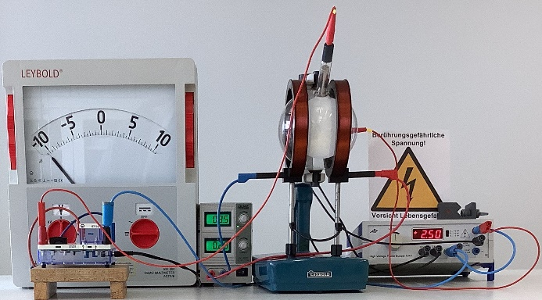
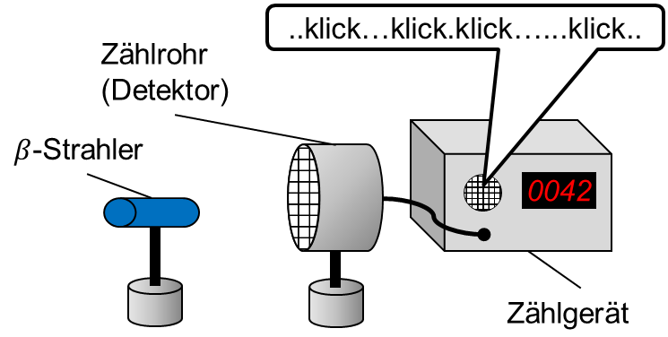
Struktur des Lernprozesses
Wiederholung und Ausblick: Eigenschaften des Elektrons
$$ψ$$
e⁻

Slide 13
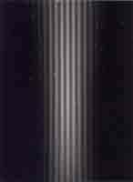
Struktur des Lernprozesses
Wiederholung und Ausblick: Eigenschaften des Elektrons
$$ψ$$
e⁻
De-Broglie-Wellenlänge und De-Broglie-Beziehung
Bildquellen:
Elektron, Perrin-Röhren, Zählrohr-Versuch: C.-J. Pardall CC BY 4.0; Elektronen am Doppelspalt: Prof Dr. Claus Jönsson (https://commons.wikimedia.org/w/index.php?curid=5337106), „Claus Jönsson Interferenz“ (12.11.22); Elektronenbeugung: M. Rode CC BY 4.0

Slide 14
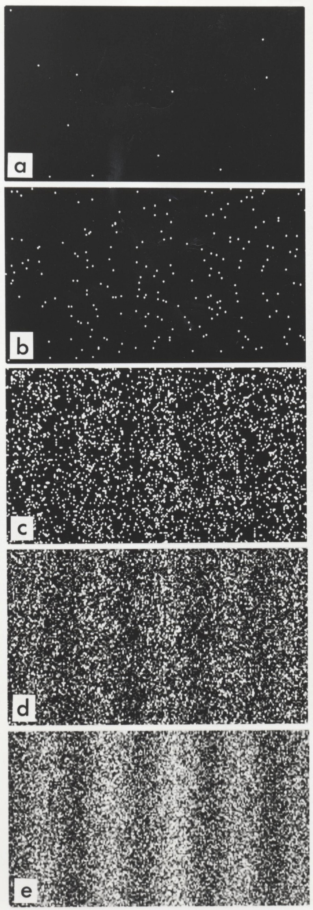
Struktur des Lernprozesses
Wiederholung und Ausblick: Eigenschaften des Elektrons
Was bedeutet „Wellenfunktion“ in der Quantenphysik?
$$ψ$$
e⁻
De-Broglie-Wellenlänge und De-Broglie-Beziehung
Bildquellen:
Elektron, Perrin-Röhren, Zählrohr-Versuch: C.-J. Pardall CC BY 4.0; Elektronen am Doppelspalt: Prof Dr. Claus Jönsson (https://commons.wikimedia.org/w/index.php?curid=5337106), „Claus Jönsson Interferenz“ (12.11.22); Elektronenbeugung: M. Rode CC BY 4.0; Einzelelektronen-Interferenz: user:Belsazar (https://commons.wikimedia.org/wiki/File:Double-slit experiment results Tanamura 2.jpg), „Double-slit experiment results Tanamura 2“, https://creativecommons.org/licenses/by-sa/3.0/legalcode (14.11.22)

Slide 15
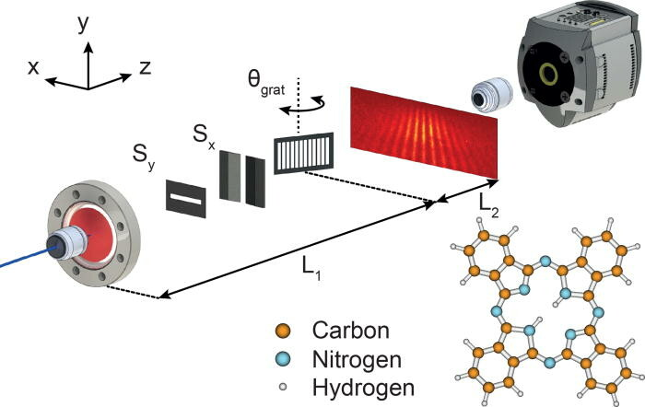
Struktur des Lernprozesses
Was bedeutet „Wellenfunktion“ in der Quantenphysik?
Wiederholung und Ausblick: Eigenschaften des Elektrons
Weitere Quantenobjekte
$$ψ$$
e⁻
De-Broglie-Wellenlänge und De-Broglie-Beziehung
Bildquellen:
Elektron, Perrin-Röhren, Zählrohr-Versuch, C.-J. Pardall CC BY 4.0; Elektronen am Doppelspalt: Prof Dr. Claus Jönsson (https://commons.wikimedia.org/w/index.php?curid=5337106), „Claus Jönsson Interferenz“ (12.11.22); Elektronenbeugung: M. Rode CC BY 4.0; Einzelelektronen-Interferenz: user:Belsazar (https://commons.wikimedia.org/wiki/File:Double-slit experiment results Tanamura 2.jpg), „Double-slit experiment results Tanamura 2“, https://creativecommons.org/licenses/by-sa/3.0/legalcode (14.11.22); Molekül-Interferenz: C. Brand, S. Troyer, C. Knobloch et al.: Single-, double-, and triple-slit diffraction of molecular matter waves. American Journal of Physics 89, 1132 (2021); doi: 10.1119/5.0058805 (16.11.22), CC BY 4.0

Slide 16
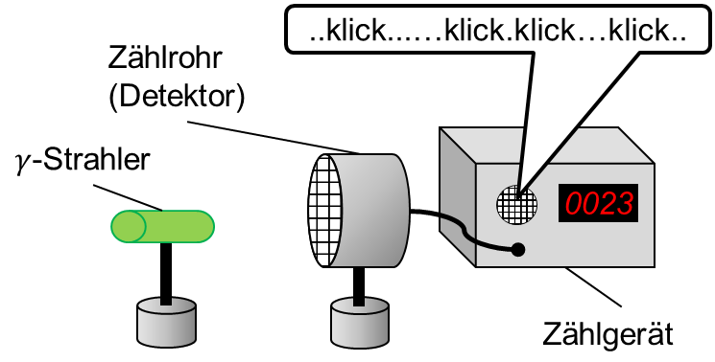
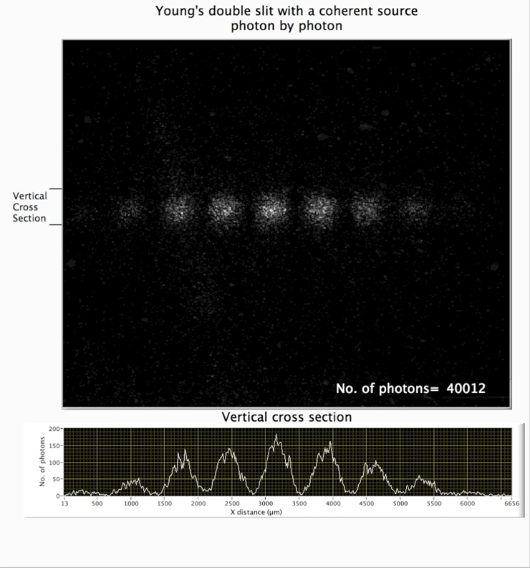
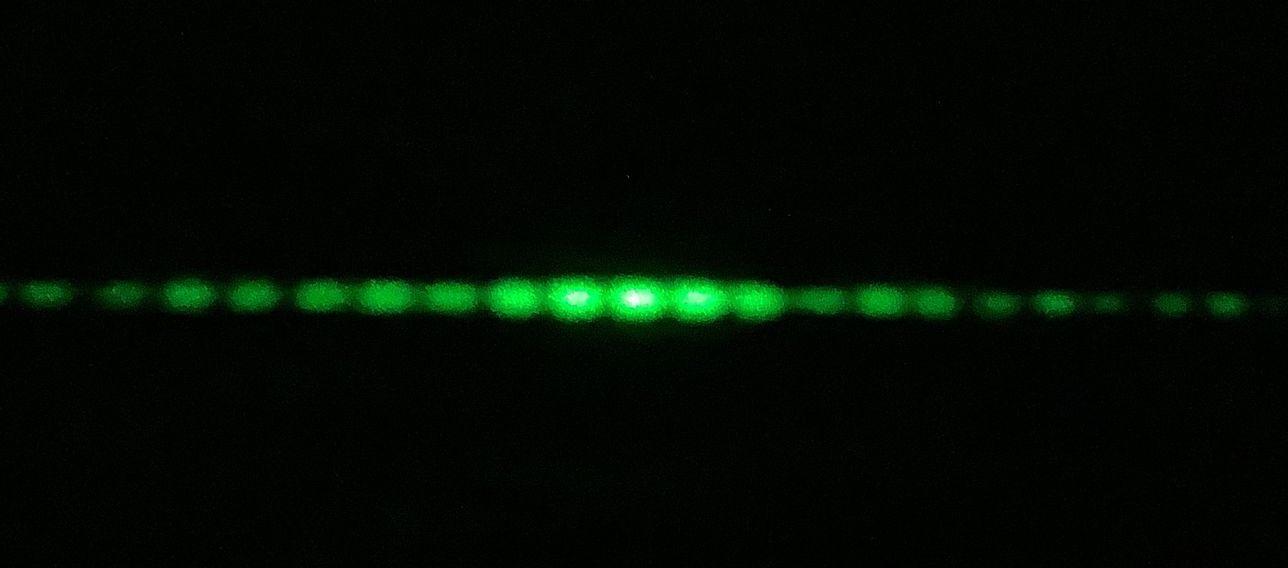
Struktur des Lernprozesses
Was bedeutet „Wellenfunktion“ in der Quantenphysik?
Wiederholung und Ausblick: Eigenschaften des Elektrons
Weitere Quantenobjekte
$$ψ$$
e⁻
De-Broglie-Wellenlänge und De-Broglie-Beziehung
Photonen
Bildquellen:
Elektron, Perrin-Röhren, Zählrohr-Versuche, Laser-Interferenzmuster: C.-J. Pardall CC BY 4.0; Elektronen am Doppelspalt: Prof Dr. Claus Jönsson (https://commons.wikimedia.org/w/index.php?curid=5337106), „Claus Jönsson Interferenz“ (12.11.22); Elektronenbeugung: M. Rode CC BY 4.0; Einzelelektronen-Interferenz: user:Belsazar (https://commons.wikimedia.org/wiki/File:Double-slit experiment results Tanamura 2.jpg), „Double-slit experiment results Tanamura 2“, https://creativecommons.org/licenses/by-sa/3.0/legalcode (14.11.22); Molekül-Interferenz: C. Brand, S. Troyer, C. Knobloch et al.: Single-, double-, and triple-slit diffraction of molecular matter waves. American Journal of Physics 89, 1132 (2021); doi: 10.1119/5.0058805 (16.11.22), CC BY 4.0; Einzelphotonen: R.S. Aspden, M.J. Padgett, G.C. Spalding. Video recording true single-photon double-slit interference. American Journal of Physics 84, 671 (2016); doi: 10.1119/1.4955173 (20.11.22) CC BY 4.0

Slide 17
Struktur des Lernprozesses
Was bedeutet „Wellenfunktion“ in der Quantenphysik?
Wiederholung und Ausblick: Eigenschaften des Elektrons
Weitere Quantenobjekte
$$ψ$$
e⁻
De-Broglie-Wellenlänge und De-Broglie-Beziehung
Photonen
Bildquellen:
Elektron, Perrin-Röhren, Zählrohr-Versuche, Laser-Interferenzmuster: C.-J. Pardall CC BY 4.0; Elektronen am Doppelspalt: Prof Dr. Claus Jönsson (https://commons.wikimedia.org/w/index.php?curid=5337106), „Claus Jönsson Interferenz“ (12.11.22); Elektronenbeugung: M. Rode CC BY 4.0; Einzelelektronen-Interferenz: user:Belsazar (https://commons.wikimedia.org/wiki/File:Double-slit experiment results Tanamura 2.jpg), „Double-slit experiment results Tanamura 2“, https://creativecommons.org/licenses/by-sa/3.0/legalcode (14.11.22); Molekül-Interferenz: C. Brand, S. Troyer, C. Knobloch et al.: Single-, double-, and triple-slit diffraction of molecular matter waves. American Journal of Physics 89, 1132 (2021); doi: 10.1119/5.0058805 (16.11.22), CC BY 4.0; Einzelphotonen: R.S. Aspden, M.J. Padgett, G.C. Spalding. Video recording true single-photon double-slit interference. American Journal of Physics 84, 671 (2016); doi: 10.1119/1.4955173 (20.11.22) CC BY 4.0

Slide 18
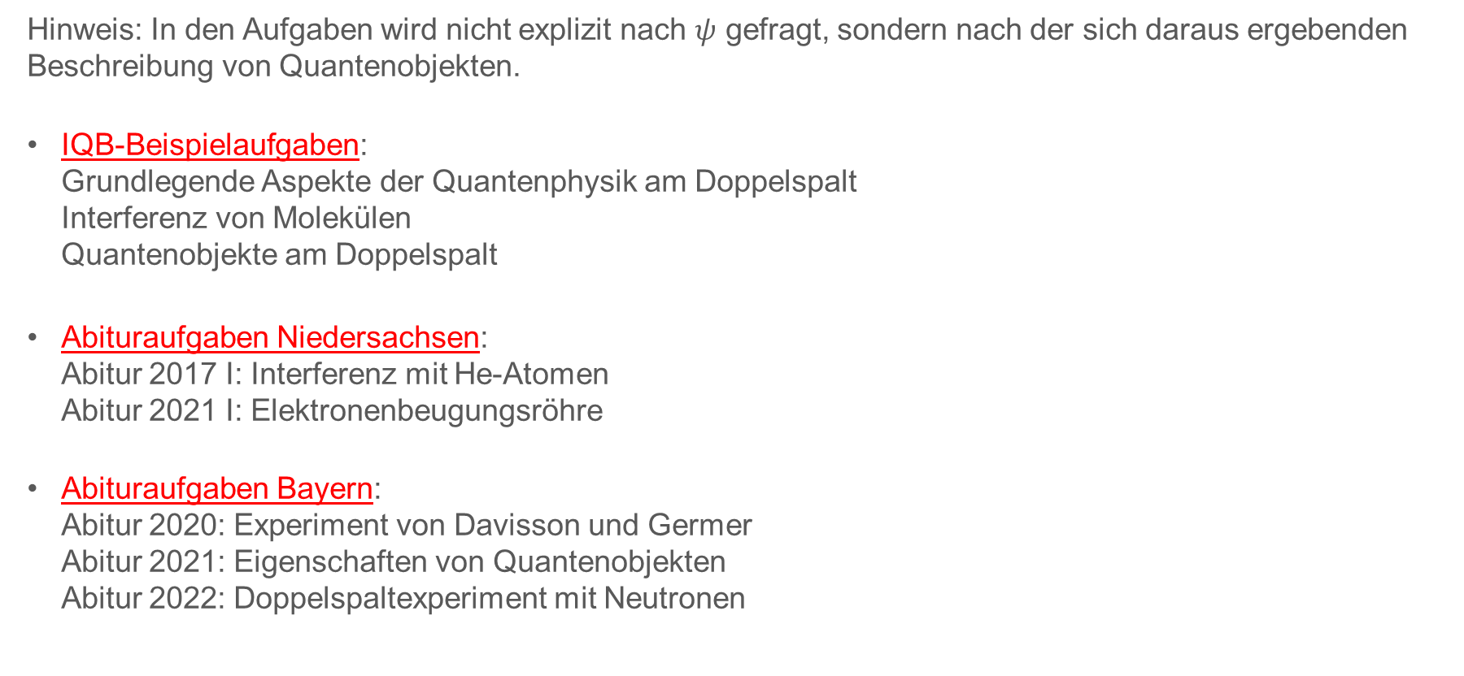
Beispiele für Aufgaben auf Abiturniveau
Hinweis: In den Aufgaben wird nicht explizit nach $ψ$ gefragt, sondern nach der sich daraus ergebenden Beschreibung von Quantenobjekten.
IQB-Beispielaufgaben:
Grundlegende Aspekte der Quantenphysik am Doppelspalt
Interferenz von Molekülen
Quantenobjekte am Doppelspalt
Abituraufgaben Niedersachsen:
Abitur 2017 I: Interferenz mit He-Atomen
Abitur 2021 I: Elektronenbeugungsröhre
Abituraufgaben Bayern:
Abitur 2020: Experiment von Davisson und Germer
Abitur 2021: Eigenschaften von Quantenobjekten
Abitur 2022: Doppelspaltexperiment mit Neutronen
Notes:
Psi kann in Aufgaben zum grundlegenden Niveau grundsätzlich nicht thematisiert werden, da es dort kein Teil der KMK-Standards ist.

Slide 19
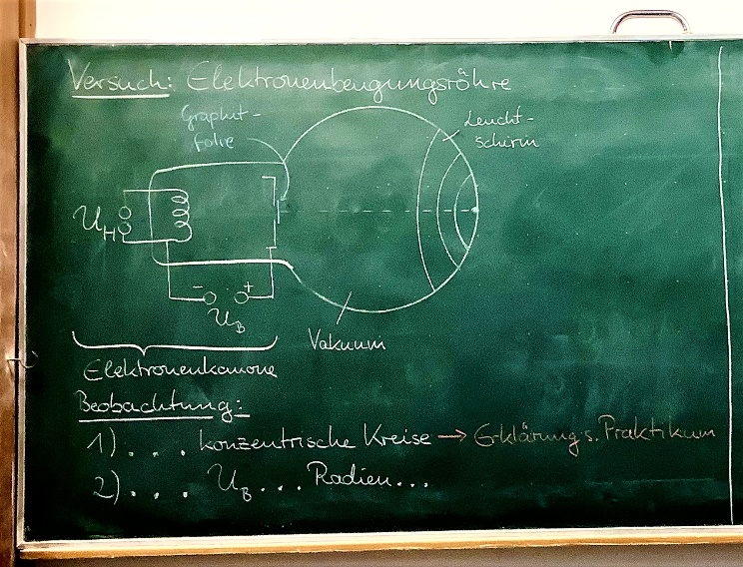
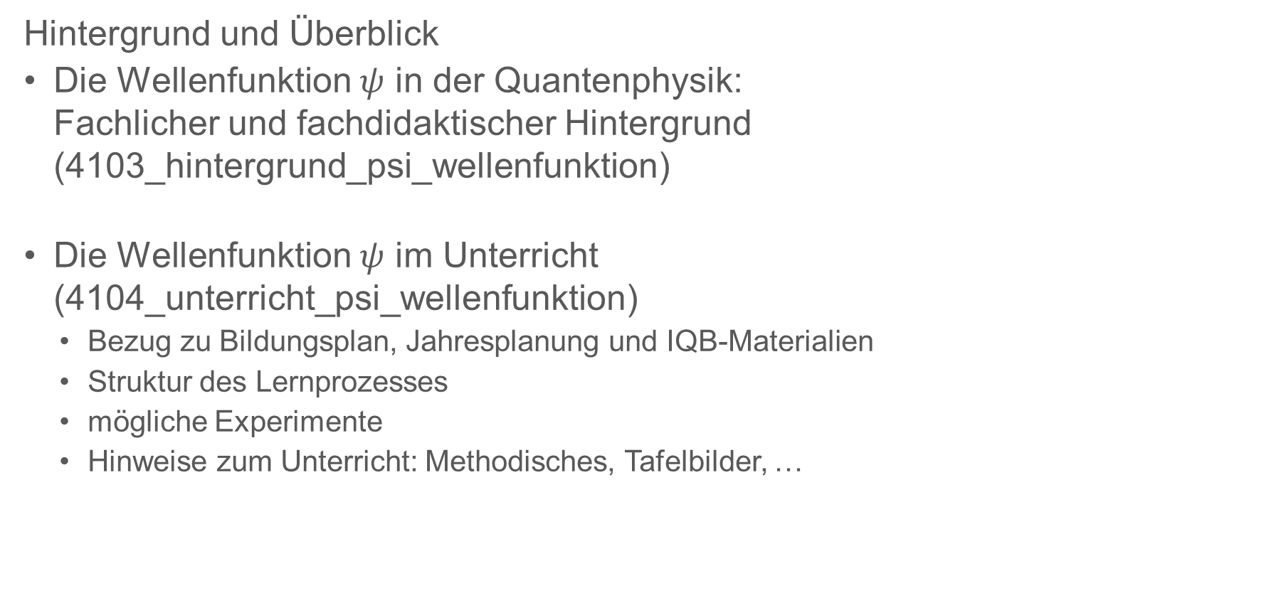
Überblick über die Materialien zu $ψ$
Hintergrund und Überblick
Die Wellenfunktion $ψ$ in der Quantenphysik:
Fachlicher und fachdidaktischer Hintergrund
(4103_hintergrund_psi_wellenfunktion)
Die Wellenfunktion $ψ$ im Unterricht
(4104_unterricht_psi_wellenfunktion)
  Bezug zu Bildungsplan, Jahresplanung und IQB-Materialien
  Struktur des Lernprozesses
  mögliche Experimente
  Hinweise zum Unterricht: Methodisches, Tafelbilder, …

Slide 20
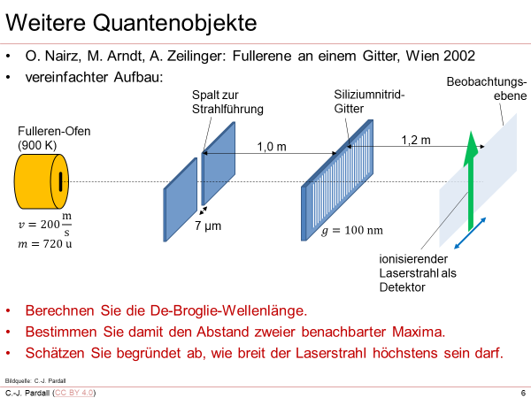
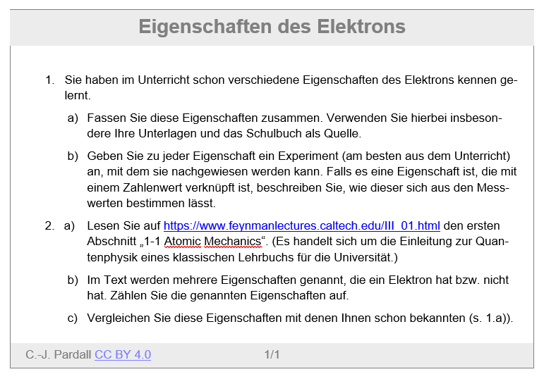
Überblick über die Materialien zu $ψ$
Präsentationen für den Unterricht
mit passenden AB
weitere Materialien zur Schüleraktivierung

Slide 21
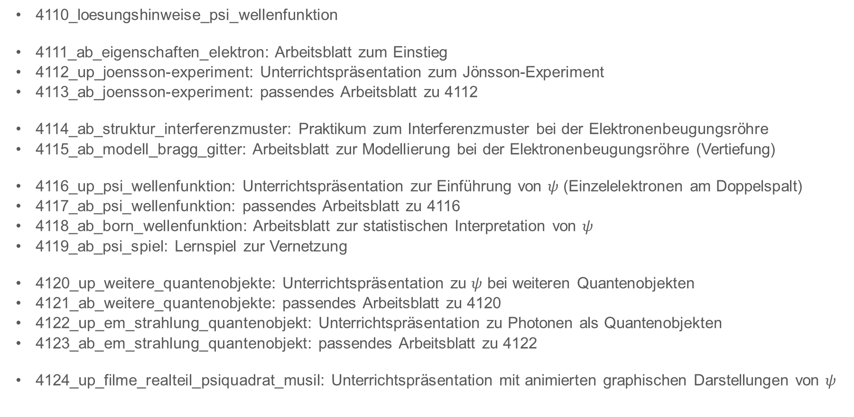
Überblick über die Materialien zu $ψ$
4110_loesungshinweise_psi_wellenfunktion
4111_ab_eigenschaften_elektron: Arbeitsblatt zum Einstieg
4112_up_joensson-experiment: Unterrichtspräsentation zum Jönsson-Experiment
4113_ab_joensson-experiment: passendes Arbeitsblatt zu 4112
4114_ab_struktur_interferenzmuster: Praktikum zum Interferenzmuster bei der Elektronenbeugungsröhre
4115_ab_modell_bragg_gitter: Arbeitsblatt zur Modellierung bei der Elektronenbeugungsröhre (Vertiefung)
4116_up_psi_wellenfunktion: Unterrichtspräsentation zur Einführung von $ψ$ (Einzelelektronen am Doppelspalt)
4117_ab_psi_wellenfunktion: passendes Arbeitsblatt zu 4116
4118_ab_born_wellenfunktion: Arbeitsblatt zur statistischen Interpretation von $ψ$
4119_ab_psi_spiel: Lernspiel zur Vernetzung
4120_up_weitere_quantenobjekte: Unterrichtspräsentation zu $ψ$ bei weiteren Quantenobjekten
4121_ab_weitere_quantenobjekte: passendes Arbeitsblatt zu 4120
4122_up_em_strahlung_quantenobjekt: Unterrichtspräsentation zu Photonen als Quantenobjekten
4123_ab_em_strahlung_quantenobjekt: passendes Arbeitsblatt zu 4122
4124_up_filme_realteil_psiquadrat_musil: Unterrichtspräsentation mit animierten graphischen Darstellungen von $ψ$

